Slide 1
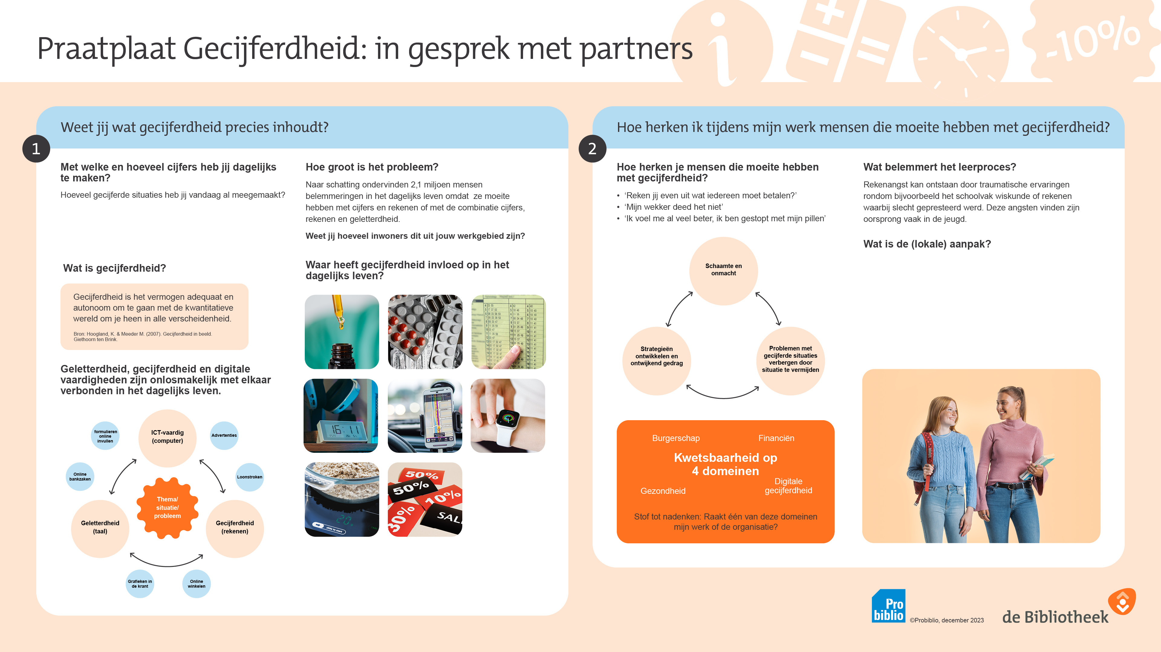
Google Maps gebruikt.
Geld overgemaakt naar (spaar)rekening.
D.m.v. het openbaar vervoer bij deze afspraak aangekomen.
Niet benaderen vanuit wat iemand niet kan.
Interne (organisatie) benaming: ‘Mensen die moeite hebben met cijfers’.
De bibliotheek is dichtbij, herkenbaar, laagdrempelig, veilig, toegankelijk en betrouwbaar.
De bibliotheek heeft kennis over gecijferdheid en ondersteunt het belang van non-informele educatie.

Slide 2
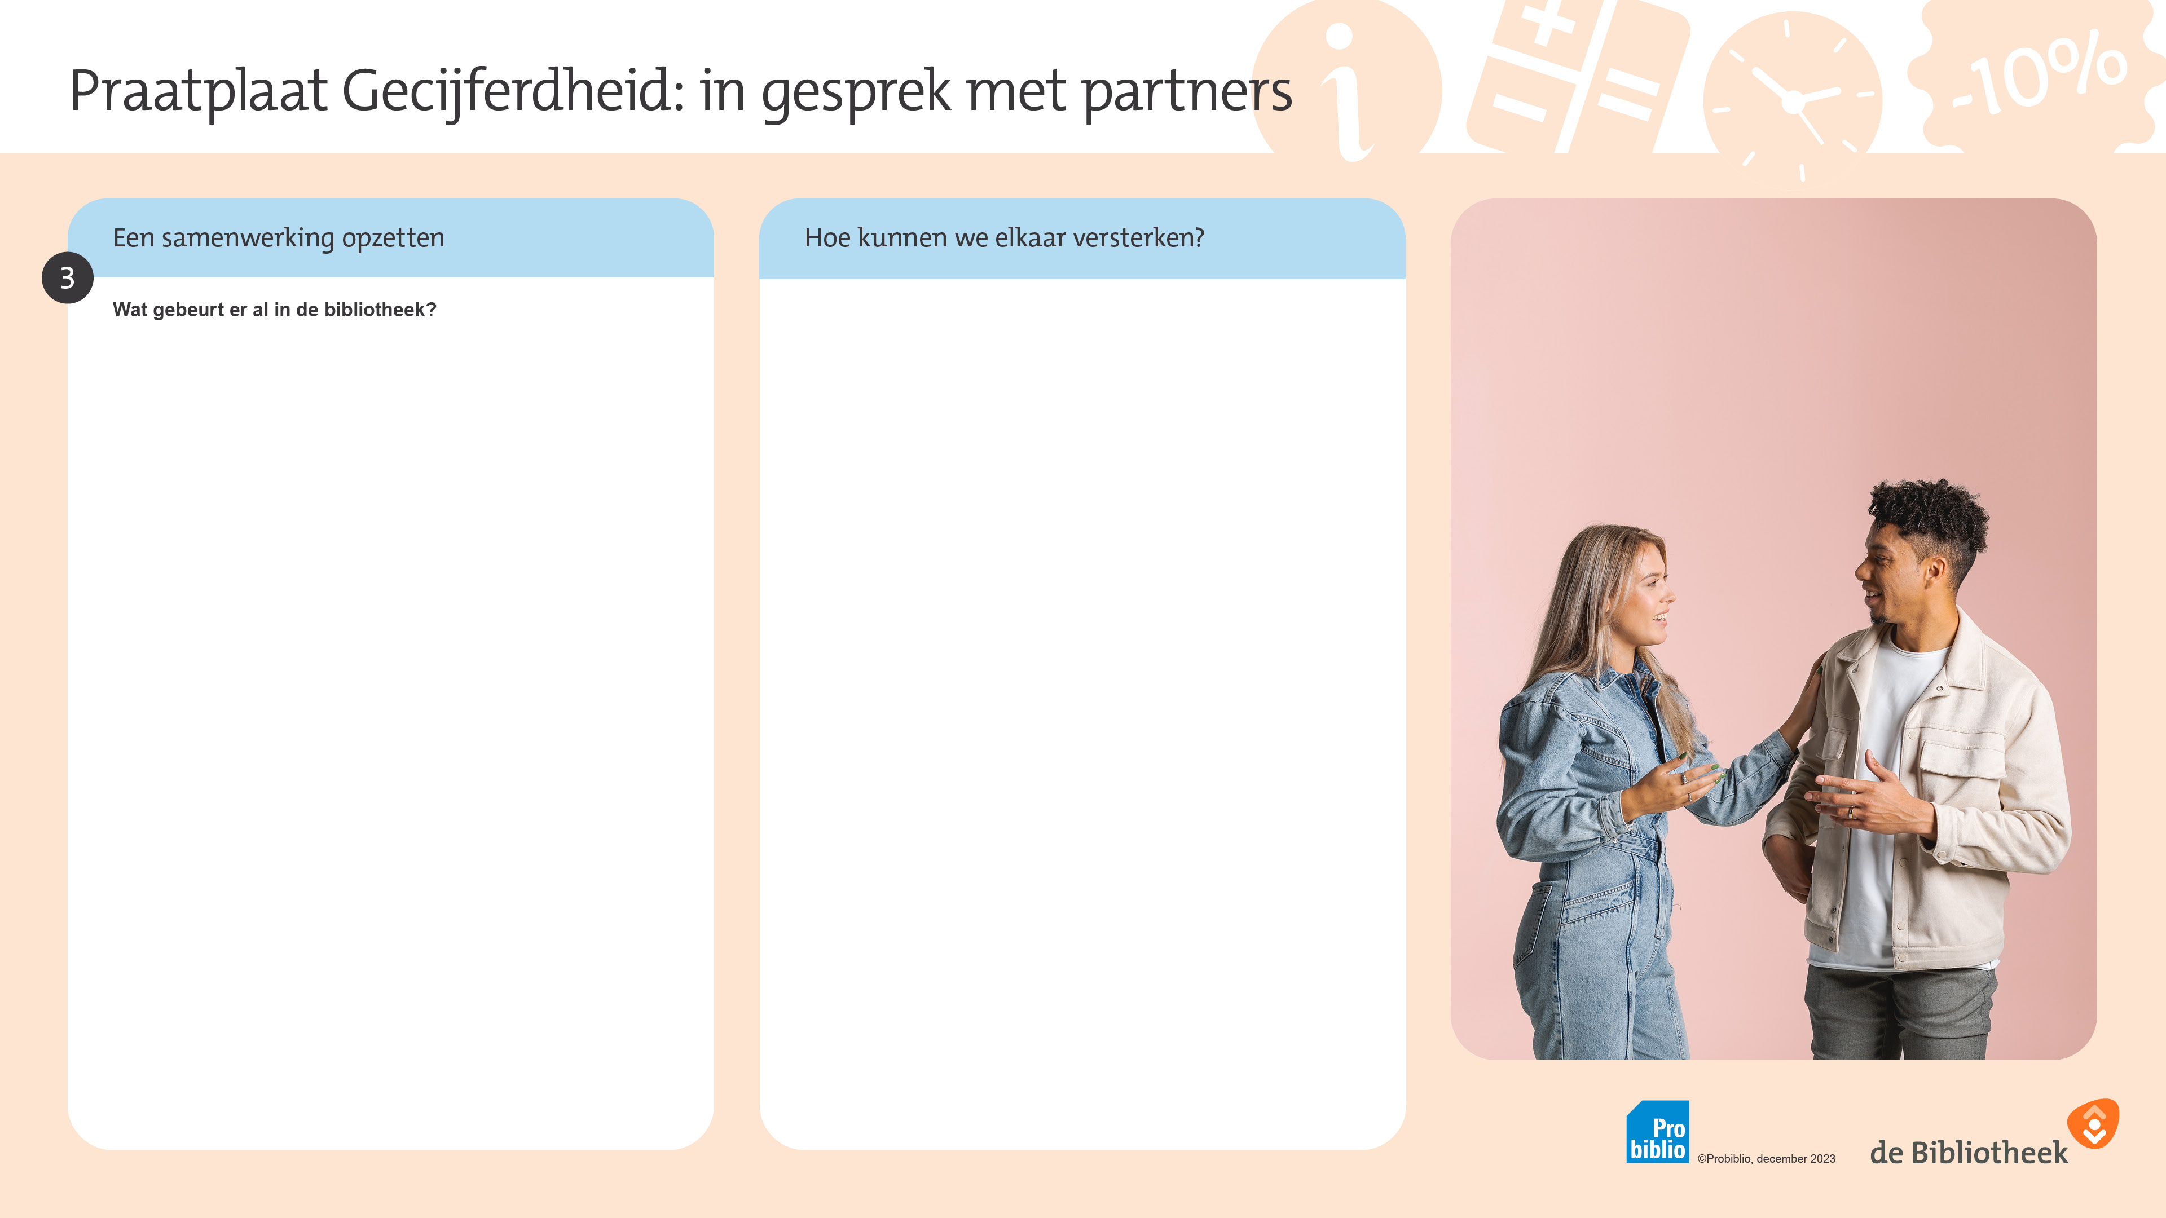
Slimmer omgaan met geld
Leer omgaan met tijd en geld
Thematische praatplaten
Rekentraining vrijwilligers
Succes! Boekjes
Oefenen.nl
Melkweg+ voor NT2: aandacht voor rekenen in verschillende thema’s
Ervaringen uit gethematiseerde gesprekken over gecijferdheid
Mini-workshops gethematiseerde gesprekken NT1 NT2 Cubiss
Waar liggen de mogelijkheden?
Waar zien we kansen?
Wat moet de samenwerking opleveren?
Wat zou jij kunnen bijdragen?
Wat zou jij uit onze samenwerking willen halen?
Wat hebben we daarvoor nodig? (inhoudelijk, logistiek, financieel)

